Slide 1
２入力乗算回路の並列化
B4 草野圭祐

Slide 2





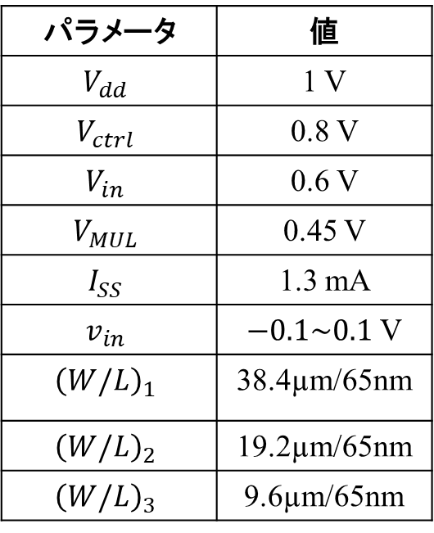














1．設計手順
表1 各部分の値
パラメータ | 値
$$V_{dd}$$ | 1 V
$$V_{ctrl}$$ | 0.8 V
$$V_{in}$$ | 0.6 V
$$V_{MUL}$$ | 0.45 V
$$I_{SS}$$ | 1.3 mA
$$v_{in}$$ | $−0.1\sim 0.1$ V
$${\left(W/L\right)}_{1}$$ | 38.4µm/65nm
$${\left(W/L\right)}_{2}$$ | 19.2µm/65nm
$${\left(W/L\right)}_{3}$$ | 9.6µm/65nm
$$V_{dd}$$
$$V_{dd}$$
$$R_{L}$$
$$I_{ss}$$
$$V_{out}−$$
$$I_{ss}$$
$$V_{out}−$$
$$V_{out}+$$
$V_{out}$+
$$M_{3}$$
$$R$$
$$V_{ctrl}+v_{ctrl}$$
$$V_{ctrl}−v_{ctrl}$$
$$M_{2}$$
$$v_{in}+$$
$$V_{MUL}$$
$$v_{in}−$$
$$V_{in}$$
$$M_{1}$$

Slide 3


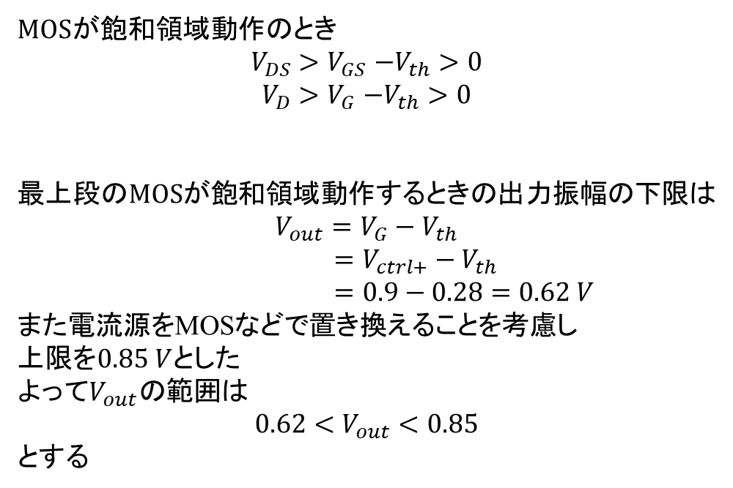





１．設計手順
MOSが飽和領域動作のとき
$$V_{DS}{>V}_{GS}−V_{th}>0$$
$$V_{D}{>V}_{G}−V_{th}>0$$
最上段のMOSが飽和領域動作するときの出力振幅の下限は
$$V_{out}=V_{G}−V_{th}$$
$=V_{ctrl+}−V_{th}$
$=0.9−0.28=0.62 V$
また電流源をMOSなどで置き換えることを考慮し
上限を$0.85 V$とした
よって$V_{out}の範囲は$
$$0.62<V_{out}<0.85$$
とする
$$V_{out−}$$
$$V_{out+}$$
$0.9$ V
$0.9$ V
$0.7$ V
$$v_{in}$$
$$V_{in}$$

Slide 4
１．設計手順
・入力数１(ギルバートセル単体）で外側の抵抗Rを変えてdc解析を行った
・この結果を基準として入力数に応じて抵抗の値を変えていく
図 250Ωのときのdc解析結果

Slide 5
２.周波数特性の確認
・ac解析を行った
１入力 R=250 Ω 遮断周波数 18.3 [GHz]
２入力 R=125 Ω 遮断周波数 18 [GHz]

Slide 6
２.周波数特性の確認
４入力 R=62.5 Ω 遮断周波数 18.1 [GHz]
８入力 R=31.25 Ω 遮断周波数 17.9 [GHz]

Slide 7








予備
・入力数１(ギルバートセル単体）で外側の抵抗R
を変えてdc解析を行った
$$650μA$$
$$V_{out−}$$
$$V_{out+}$$
$0.9$ V
$0.7$ V
$$v_{in}$$
$$V_{in}$$
$$1.3 mA$$

Slide 8







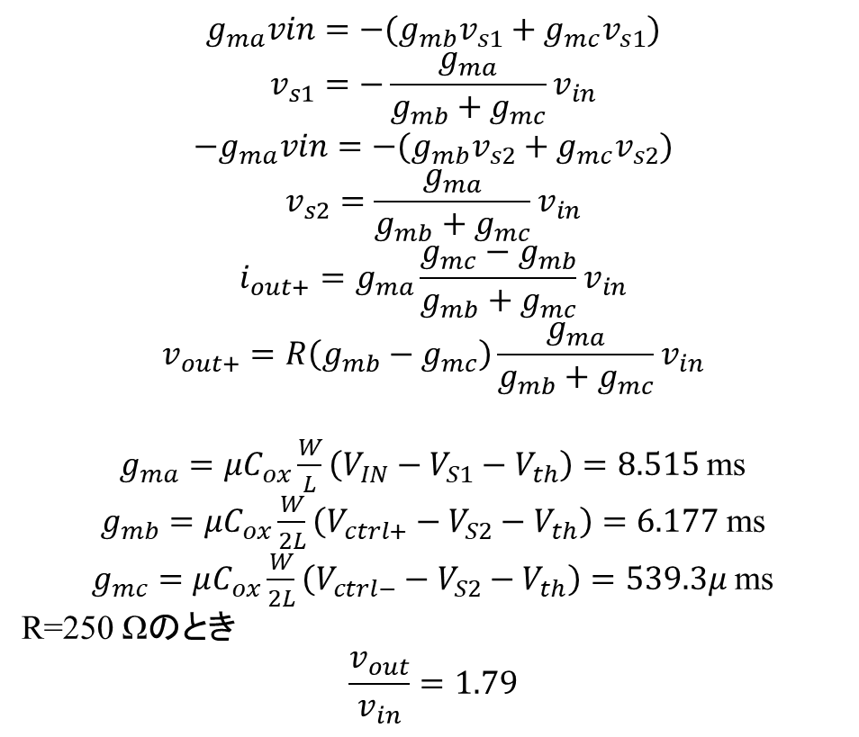







予備
$$g_{ma}vin=−(g_{mb}v_{s1}+g_{mc}v_{s1})$$
$$v_{s1}=−\frac{g_{ma}}{g_{mb}+g_{mc}}v_{in}$$
$${−g}_{ma}vin=−(g_{mb}v_{s2}+g_{mc}v_{s2})$$
$$v_{s2}=\frac{g_{ma}}{g_{mb}+g_{mc}}v_{in}$$
$$i_{out+}=g_{ma}\frac{g_{mc}−g_{mb}}{g_{mb}+g_{mc}}v_{in}$$
$$v_{out+}=R\left(g_{mb}−g_{mc}\right)\frac{g_{ma}}{g_{mb}+g_{mc}}v_{in}$$
$g_{ma}=μC_{ox}\frac{W}{L}\left(V_{IN}−V_{S1}−V_{th}\right)=8.515$ms
$g_{mb}=μC_{ox}\frac{W}{2L}\left(V_{ctrl+}−V_{S2}−V_{th}\right)=6.177$ ms
$g_{mc}=μC_{ox}\frac{W}{2L}\left(V_{ctrl−}−V_{S2}−V_{th}\right)=539.3μ$ ms
R=250 Ωのとき
$$\frac{v_{out}}{v_{in}}=1.79$$
$$i_{out−}$$
$$R$$
$$i_{out+}$$
$$v_{out−}$$
$$v_{out+}$$
$$−{g_{mb}v}_{s1}$$
$$−{g_{mc}v}_{s1}$$
$$−{g_{mc}v}_{s2}$$
$$−{g_{mb}v}_{s2}$$
$$v_{s1}$$
$$v_{s2}$$
$${g_{ma}v}_{in}$$
$${−v}_{in}$$
$$v_{in}$$

Slide 9
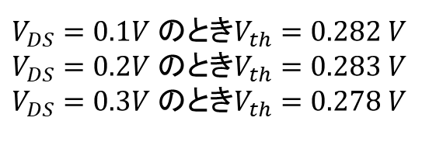
予備
$V_{DS}=0.1V$ のとき$V_{th}=0.282 V$
$V_{DS}=0.2V$ のとき$V_{th}=0.283 V$
$V_{DS}=0.3V$ のとき$V_{th}=0.278 V$

